Slide 1
Шаг в
бессмертие
Заря 1991 год
Продолжение
Документальная повесть о военной поре, написанная по страницам дневника
Виталия Борзова – жителя деревни Князчино.

Slide 2
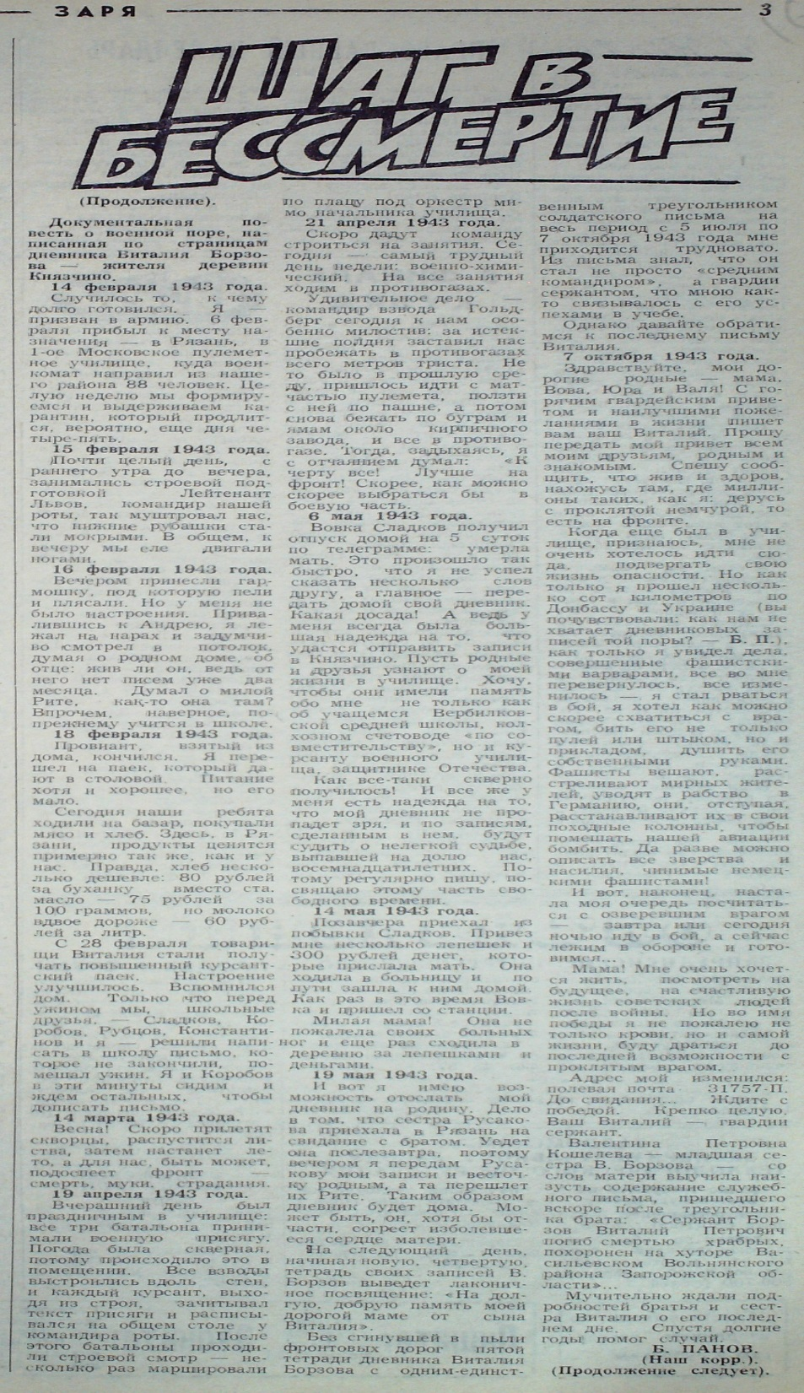
Газета «Заря» 1991 год ф.59 оп.1 д.109 л.160

Slide 3
14 февраля 1943 года
Случилось то, к чему долго готовился. Я – призван в армию. 6 февраля прибыл к месту назначения – в Рязань, 1-ое Московское пулеметное училище, куда военкомат направил из нашего района 88 человек. Целую неделю мы формируемся и выдерживаем карантин, который продлится, вероятно, еще дня четыре-пять.
15 февраля 1943 года.
Почти целый день, с утра до вечера, занимались строевой подготовкой. Лейтенант Львов, командир нашей роты, так муштровал нас, что нижние рубашки стали мокрыми. В общем, к вечеру мы еле двигали ногами.

Slide 4
16 февраля 1943 года.
Вечером принесли гармошку, под которую пели и плясали. Но у меня не было настроения. Привалившись к Андрею, я лежал на нарах и задумчиво смотрел в потолок, думая о родном доме, об отце: жив ли он, ведь от него нет писем уже два месяца. Думал о милой Рите, как-то она там? Впрочем, наверное, по-прежнему учится в школе.
18 февраля 1943 года.
Провиант, взятый из дома, кончился. Я перешел на поек, который дают в столовой. Питание хотя и хорошее, но его мало.
Сегодня наши ребята ходили на базар, покупали мясо и хлеб. Здесь, в Рязани, продукты ценятся примерно так же, как и у нас. Правда, хлеб несколько дешевле: 80 рублей за буханку вместо ста, масло – 75 рублей за 100 граммов, но молоко вдвое дороже – 60 рублей за литр.
.

Slide 5
С 28 февраля товарищи Виталия стали получать повышенный курсантский паек. Настроение улучшилось. Вспомнился дом.
Только что перед ужином мы, школьные друзья, - Сладков, Коробов, Рубцов, Константинов и я - решили написать в школу письмо, которое не закончили, помешал ужин. Я и Коробов в эти минуты сидим и ждем остальных, чтобы дописать письмо
14 марта 1943 год.
Весна! Скоро прилетят скворцы, распустится листва, затем настанет лето, а для нас, быть может, подоспеет фронт – смерть, муки, страдания.

Slide 6
21 апреля 1943 года.
Скоро дадут команду строится на занятия. Сегодня – самый трудный день недели: военно-химический. На все занятия ходим в противогазах.
Удивительное дело – командир взвода Гольдберг сегодня к нам особенно милостив: за истекшие полдня заставил нас пробежать в противогазах всего метров триста. Не то было в прошлую среду, пришлось идти с матчастью пулемета, ползти с ней по пашне, а потом снова бежать по буграм и ямам около кирпичного завода, и все в противогазе. Тогда, задыхаясь, я с отчаянием думал: «К черту все! Лучше на фронт! Скорее, как можно скорее выбраться бы в боевую часть.
19 апреля 1943 года.
Вчерашний день был праздничным в училище: все три батальона принимали военную присягу. Погода была скверная, потому проходило это в помещении. Все взводы выстроились вдоль стен, и каждый курсант, выходя из строя, зачитывал текст присяги и расписывался на общем столе у командира роты. После этого батальоны проходили строевой смотр – несколько раз маршировали по плацу под оркестр мимо начальника училища.

Slide 7
6 мая 1943 года.
Вовка Сладков получил отпуск домой на 5 суток по телеграмме: умерла мать. Это произошло так быстро, что я не успел сказать несколько слов другу, а главное – передать домой свой дневник. Какая досада! А ведь у меня всегда была большая надежда на то, что удастся отправить записи в Князчино. Пусть родные и друзья узнают о моей жизни в училище. Хочу, чтобы они имели память обо мне не только как об учащемся Вербилковской средней школы, колхозном счетоводе «по совместительству», но и курсанте военного училища, защитнике Отечества.
Хочу, чтобы они имели память обо мне не только как об учащемся Вербилковской средней школы, колхозном счетоводе «по совместительству», но и курсанте военного училища, защитнике Отечества.
Как все-таки скверно получилось! И все же у меня есть надежда на то, что мой дневник не пропадет зря, и по записям, сделанным в нем, будут судить о нелегкой судьбе, выпавшей на долю нас, восемнадцатилетних. Потому регулярно пишу, посвящаю этому часть свободного времени.

Slide 8
14 мая 1943 года
Позавчера приехал из побывки Сладков. Привез мне несколько лепешек и 300 рублей денег, которые прислала мать. Она ходила в больницу и по пути зашла к ним домой. Как раз в это время Вовка и пришел со станции.
Милая мама! Она не пожалела своих больных ног и еще раз сходила в деревню за лепешками и деньгами.
19 мая 1943 года
И вот я имею возможность отослать мои дневники на родину. Дело в том, что сестра Русакова приехала в Рязань на свидание с братом. Уедет она послезавтра, поэтому вечером я передам Русакову мои записи и весточку родным, а та перешлет их Рите. Таким образом дневник будет дома. Может быть, он, хотя бы отчасти, согреет изболевшееся сердце матери.

Slide 9
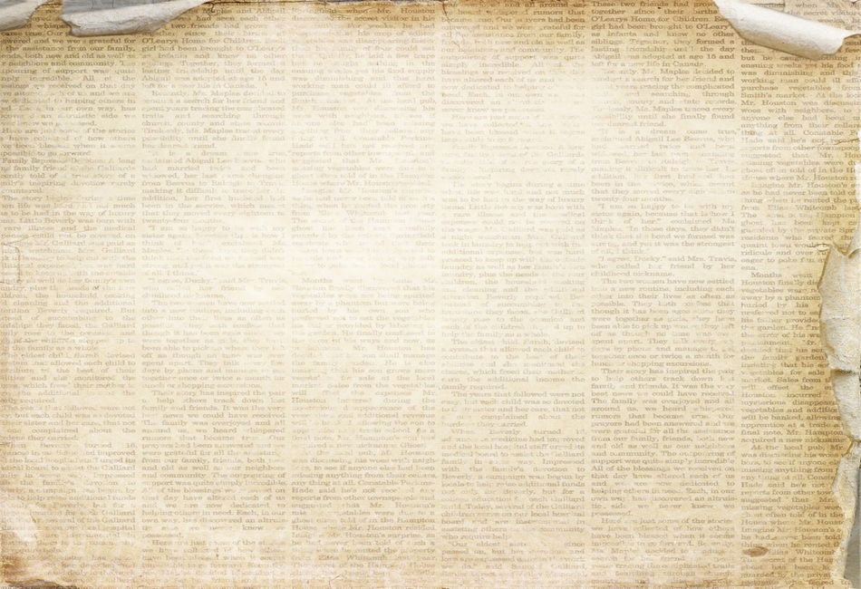
На следующий день, начиная новую, четвертую, тетрадь своих записей В. Борзов выведет лаконичное посвящение: «На долгую, добрую память моей дорогой маме от сына Виталия».
Без сгинувшей в пыли фронтовых дорог пятой тетради Виталия Борзова с одним-единственным треугольником солдатского письма на весь период с 5 июля по 7 октября 1943 года мне приходится трудновато. Из письма знал, что он стал не просто «средним командиром», а гвардии сержантом, что мною как-то связывалось с его успехами в учебе.
Однако давайте обратимся к последнему письму Виталия.

Slide 10
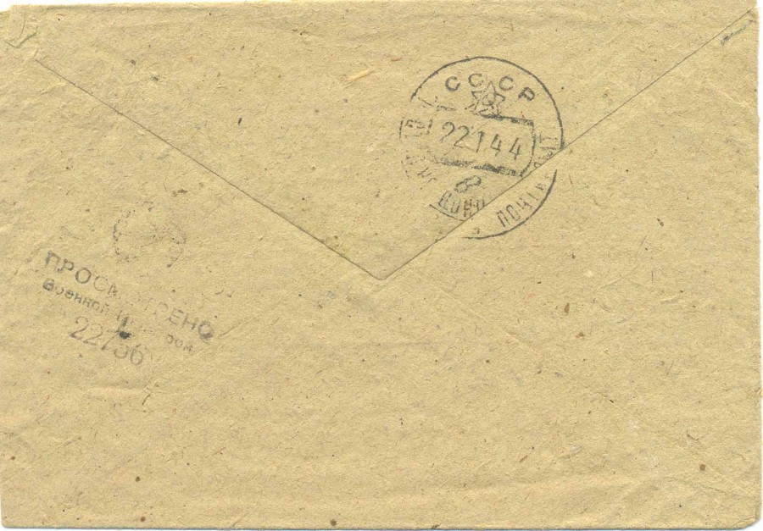
7 октября 1943 года.
Здравствуйте, мои дорогие родные – мама, Вова, Юра и Валя! С горячим гвардейским приветом и наилучшими пожеланиями в жизни пишет вам ваш Виталий. Прошу передать мой привет всем моим друзьям, родным и знакомым. Спешу сообщить, что жив и здоров, нахожусь там, где миллионы таких, как я: дерусь с проклятой немчурой, то есть на фронте.
Когда еще был в училище, признаюсь, мне не очень хотелось идти сюда, подвергать свою жизнь опасности. Но как только я прошел несколько сот километров по Донбассу и Украине (вы почувствовали: как нам не хватает дневниковых записей той поры? – Б.П.), как только я увидел дела, совершенные фашистскими варварами, все во мне перевернулось, все изменилось – я стал рваться в бой, я хотел, как можно скорее схватиться с врагом, бить его не только пулей или штыком, но и прикладом, душить его собственными руками.

Slide 11
Фашисты вешают, расстреливают мирных жителей, уводят в рабство в Германию, они, отступая, расстанавливают их в свои походные колонны, чтобы помешать нашей авиации бомбить. Да разве можно описать все зверства и насилия, чинимые немецкими фашистами!
И вот, наконец, настала моя очередь посчитаться с озверевшим врагом – завтра или сегодня ночью иду в бой, а сейчас лежим в обороне и готовимся…
Мама! Мне очень хочется жить, посмотреть на будущее, на счастливую жизнь советских людей после войны. Но во имя победы я не пожалею не только крови, но и самой жизни, буду драться до последней возможности с проклятым врагом.
Адрес мой изменился: полевая почта 31757-П. До свидания… Ждите с Победой. Крепко целую. Ваш Виталий – гвардии сержант.

Slide 12
Валентина Петровна Кошелева – младшая сестра В. Борзова – со слов матери выучила наизусть содержание служебного письма, пришедшего вскоре после треугольника брата: «Сержант Борзов Виталий Петрович погиб смертью храбрых, похоронен на хуторе Васильевском Вольнянского района Запорожской области»…
Мучительно ждали подробностей братья и сестра Виталия о его последнем дне. Спустя долгие годы помог случай.
Б.ПАНОВ,
(Наш. Корр.).
(Продолжение следует).

Slide 13
Продолжение следует

